Slide 1
Синтез Системы Автоматического Управления

Slide 2
САУ - это системы, предназначенные для автоматического поддержания заданных параметров объекта управления (регулируемой величины) без участия человека или с минимальным его участием.
* Цель: обеспечение требуемого качества регулирования (точность, быстродействие, устойчивость) при воздействии возмущений.
* Примеры: системы управления температурой, давлением, скоростью, положением и т.д.
* **Изображение:** Простая блок-схема САУ (объект управления, датчик, регулятор, исполнительное устройство)

Slide 3
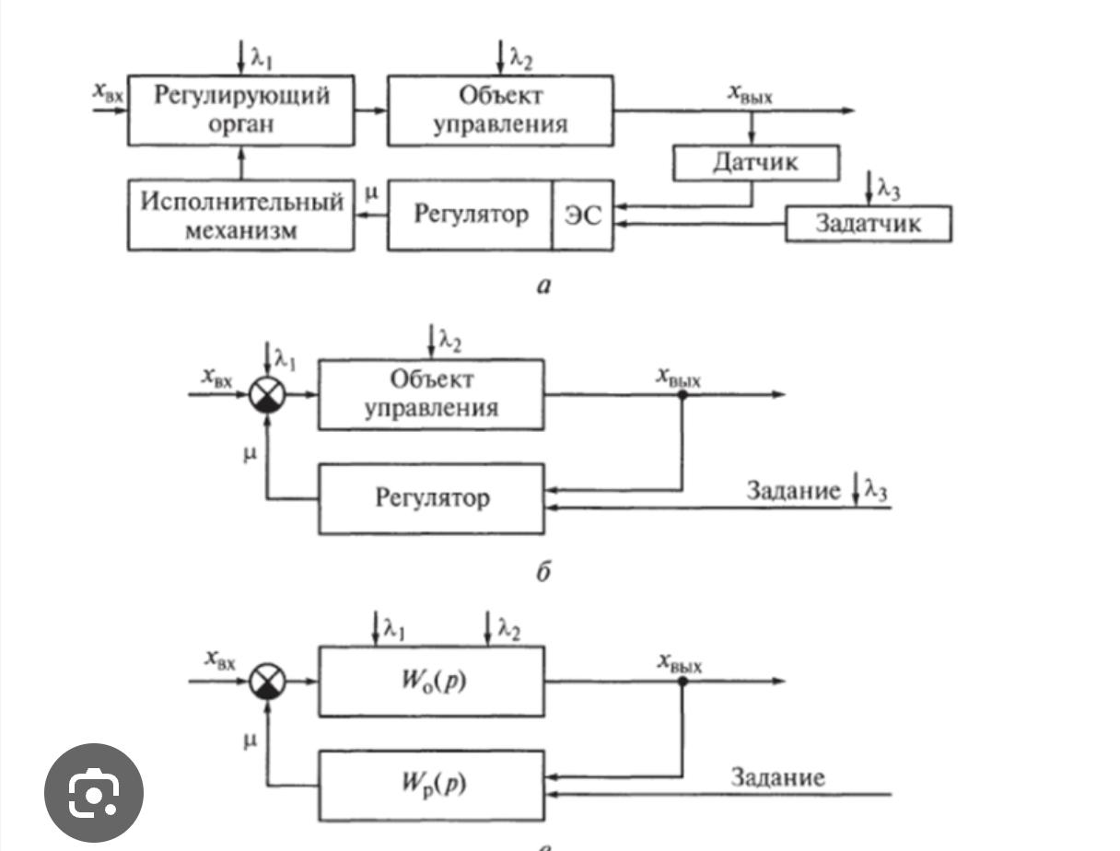

Slide 4
Слайд 3: Основные компоненты САУ**
* **Заголовок:** Компоненты Системы Автоматического Управления
* **Текст:**
* **Объект управления (ОУ):** Физический процесс или устройство, параметр которого необходимо регулировать.
* **Датчики (сенсоры):** Преобразуют физическую величину (параметр ОУ) в сигнал, удобный для обработки.
* **Регулятор (контроллер):** Обрабатывает сигналы от датчиков, сравнивает их с заданным значением (уставкой) и формирует управляющий сигнал.
* **Исполнительное устройство (ИУ):** Преобразует управляющий сигнал в воздействие на объект управления (например, клапан, двигатель).
* **Возмущения:** Внешние факторы, влияющие на работу ОУ (например, изменение нагрузки, температуры).
* **Изображение:** Более подробная блок-схема САУ с указанием основных компонентов.

Slide 5
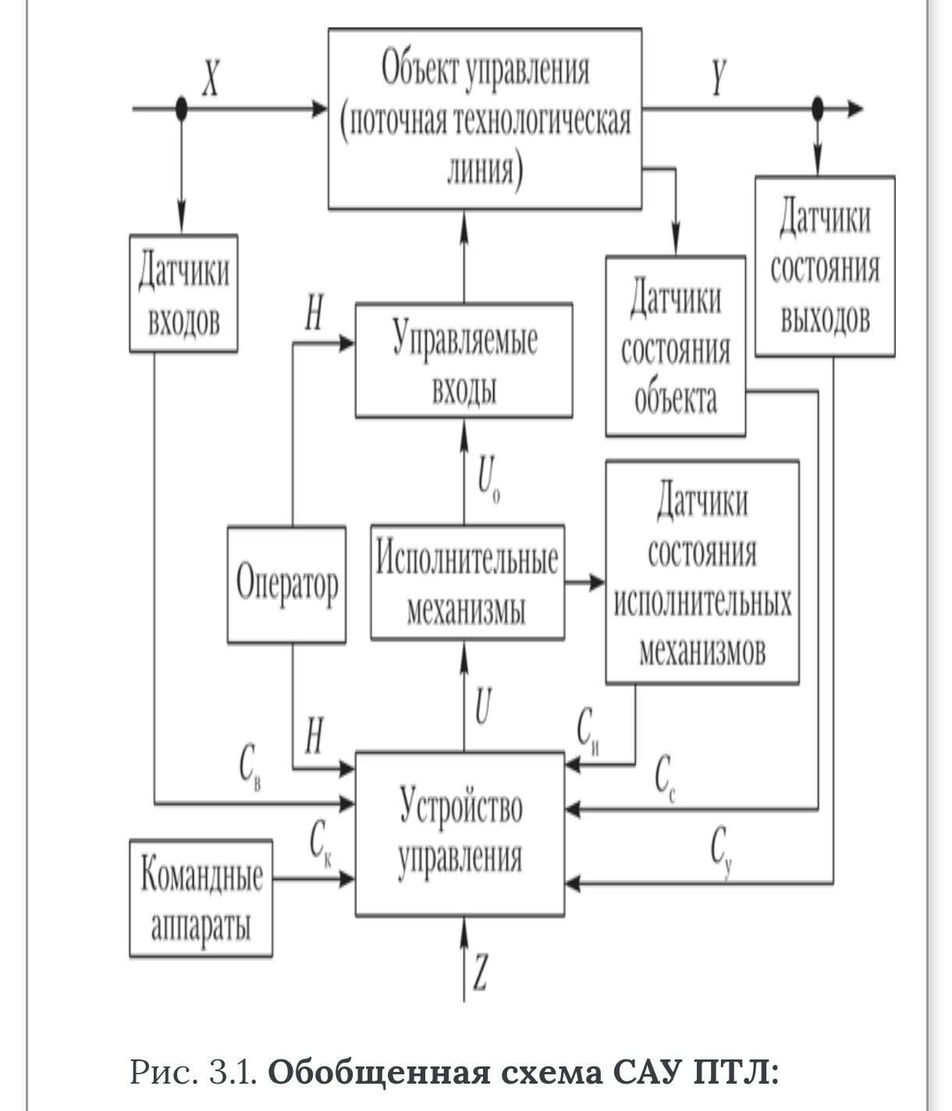

Slide 6
Слайд 4: Этапы Синтеза САУ: Общая схема
Заголовок:** Этапы синтеза САУ
*Текст:
1. **Постановка задачи:** Определение целей управления, требуемых характеристик (точность, быстродействие, устойчивость) и условий эксплуатации.
2. **Математическое описание объекта управления:** Построение математической модели ОУ (уравнения, передаточные функции) на основе физических законов или экспериментальных данных.
3. **Выбор структуры регулятора:** Определение типа регулятора (П, И, ПИ, ПИД) и его архитектуры.
4. **Расчет параметров регулятора:** Определение численных значений параметров регулятора для достижения требуемых характеристик.
5. **Моделирование и анализ:** Проверка работоспособности системы с помощью компьютерного моделирования.
6. **Реализация:** Разработка аппаратной части и программного обеспечения.
7. **Настройка и испытания:** Настройка системы в реальных условиях и проверка соответствия требованиям.
* **Изображение:** Блок-схема этапов синтеза.

Slide 7
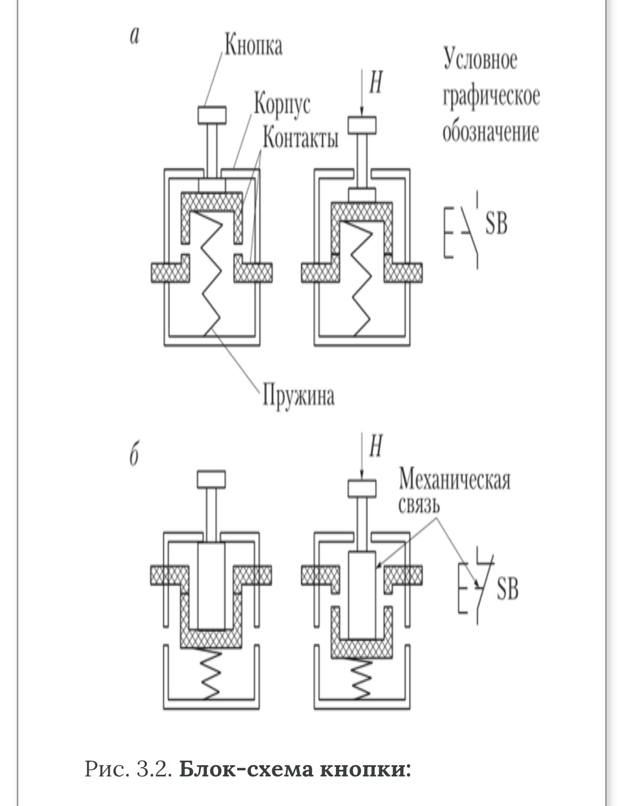
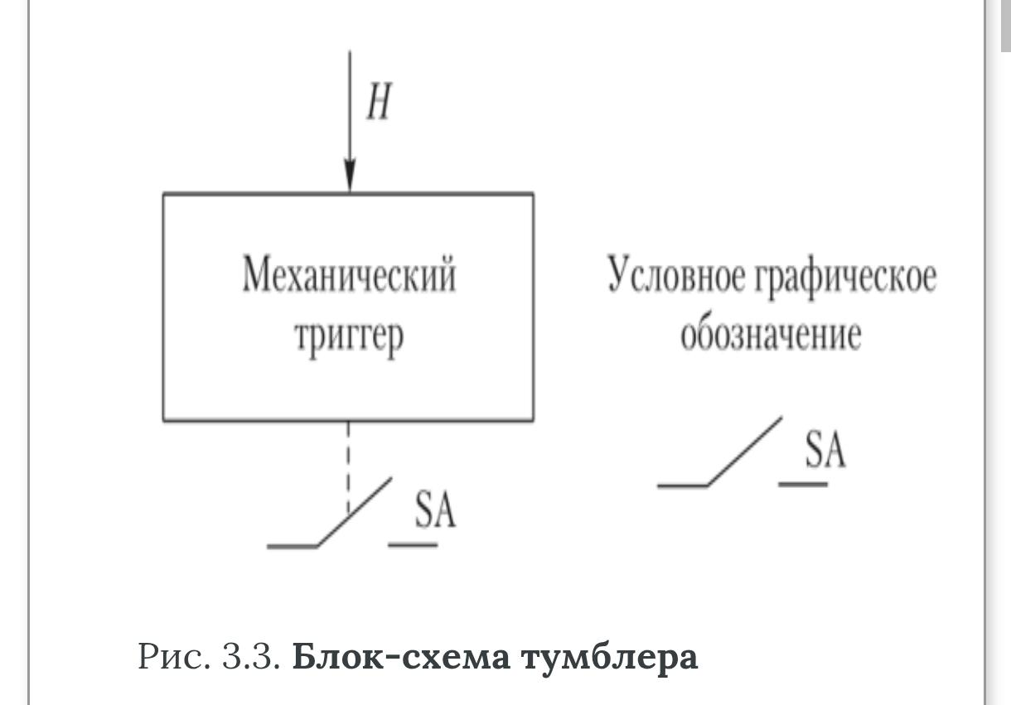

Slide 8
Слайд 5: Математическое Моделирование Объекта Управления**
* **Заголовок:** Математическое Моделирование ОУ
* **Текст:**
* Цель: Получение адекватного описания динамики ОУ.
* Методы:
* **Физическое моделирование:** Вывод уравнений на основе законов физики.
* **Идентификация:** Определение параметров модели на основе экспериментальных данных.
* Формы представления:
* Дифференциальные уравнения.
* Передаточные функции (в частотной области - частотные характеристики).
* Состояния пространства.
* Важно: Адекватность модели, простота, возможность анализа.
* **Изображение:** Пример передаточной функции простого ОУ (например, инерционного звена).

Slide 9
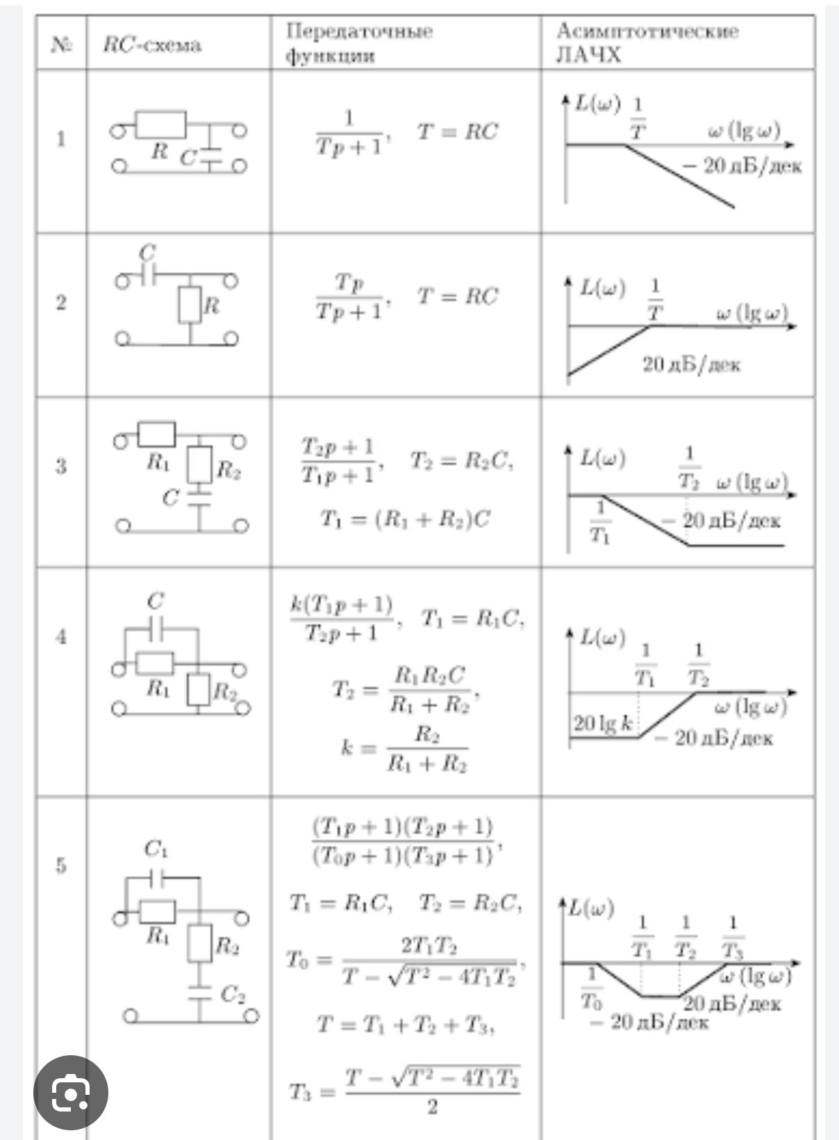

Slide 10
Расчет параметров регулятора: Методы настройки**
* **Заголовок:** Расчет параметров регулятора
* **Текст:**
* Цель: Определение численных значений параметров регулятора (например, коэффициент усиления, время интегрирования, время дифференцирования).
* Методы:
* **Аналитические методы:** Основаны на математических моделях (например, метод корневого годографа, частотные методы).
* **Эмпирические методы:** Основаны на экспериментах (например, методы Циглера-Никольса, метод предельного регулирования).
* **Оптимизационные методы:** Численные методы, позволяющие минимизировать заданный критерий качества.
* **Изображение:** Графики, иллюстрирующие настройку параметров (например, влияние коэффициента усиления на переходной процесс).

Slide 11
